Slide 1
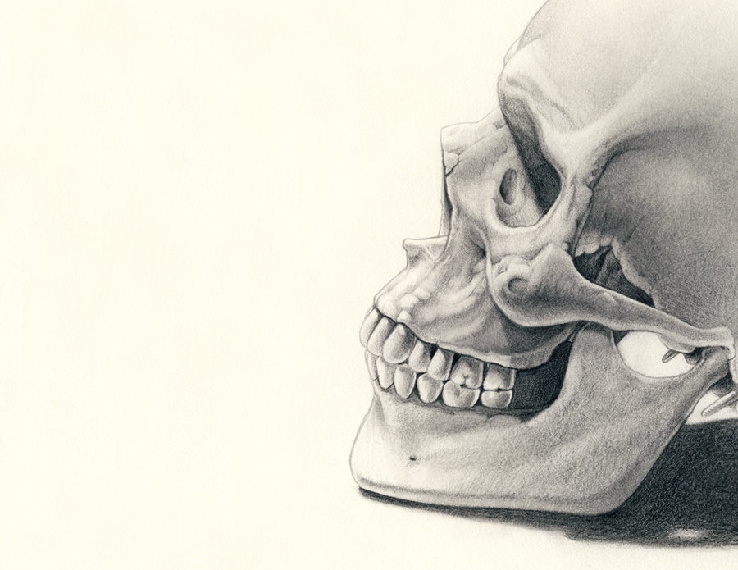
Презентація на тему:
“Шкідливий вплив наркотичних речовин на організм людини”
Розпочати
Підготував
Учень 11-А класу
Колода Сергій

Slide 2
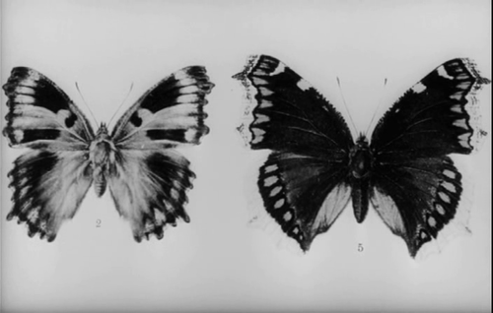
Що таке наркоманія? ???
Наркоманія – це захворювання, що завдає серйозної шкоди здоров’ю людини , призводить до деградації особистості, інвалідності й смерті в молодому віці.

Slide 3
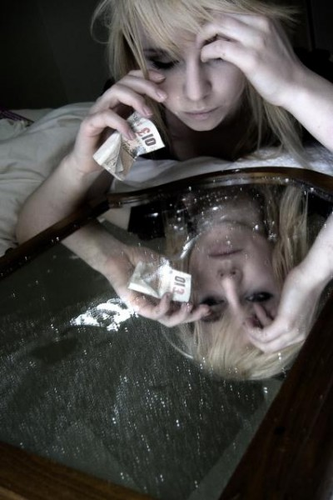
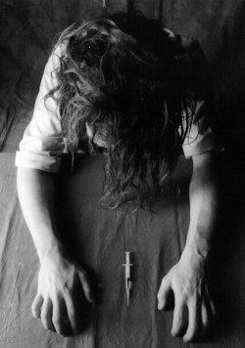
Поняття наркоманія походить від двох грецьких слів: narke- заціпініння, mania – божевілля, пристрасть , потяг.
Цим терміном позначають ненормальний стан організму, викликаний уживанням певних речовин (наркотиків)

Slide 4

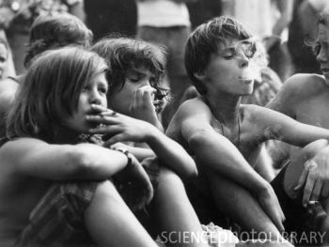

Список нароктичних речовин дуже великий і з роками збільшується внаслідок синтезу нових сполук.
Найпоширенішими видами наркоманії є:
алкоголізм (прстрасть до напоїв,що містять етенол);
тютюнокуріння (пристрасть до нікотину).

Slide 5
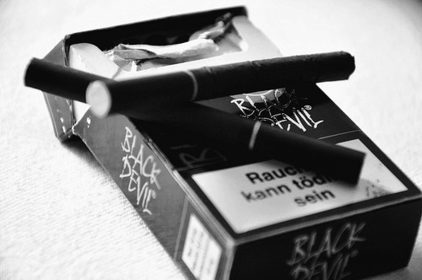
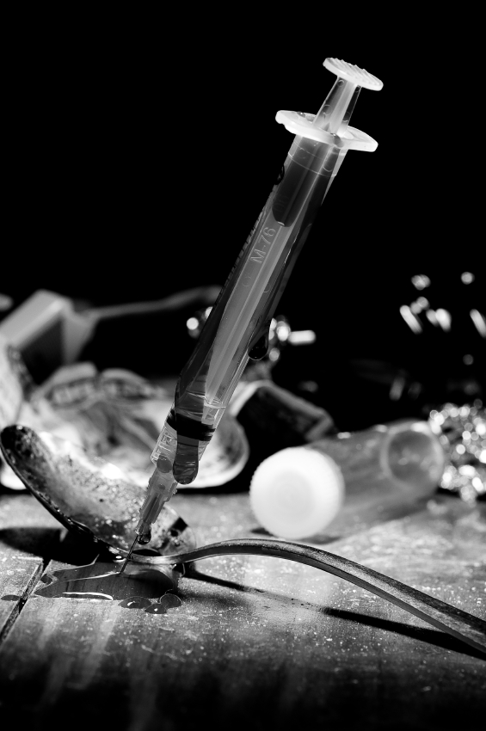
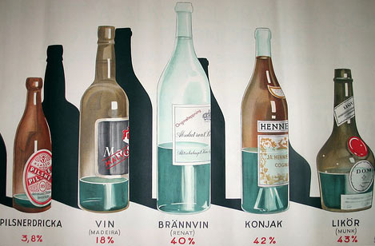
Наркотики (наркотичні речовини) – загальна назва групи речовин різного складу, що виявляють дурманний вплив на свідомість людини, шкодять її здоров’ю, загрожують життю.

Slide 6
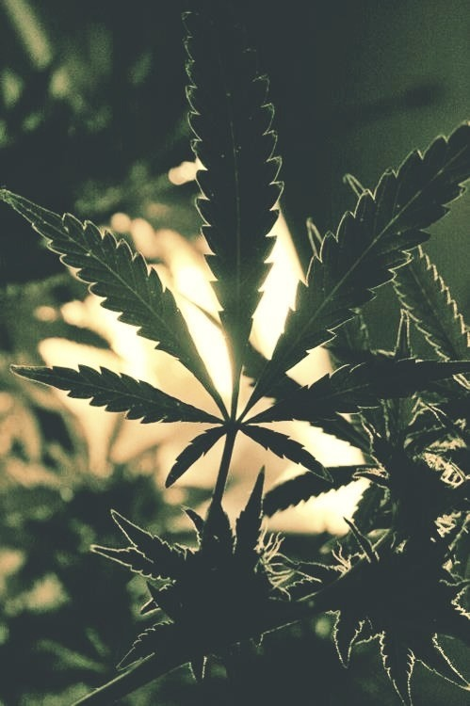
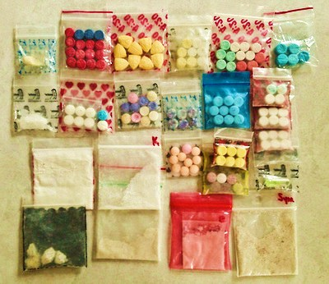
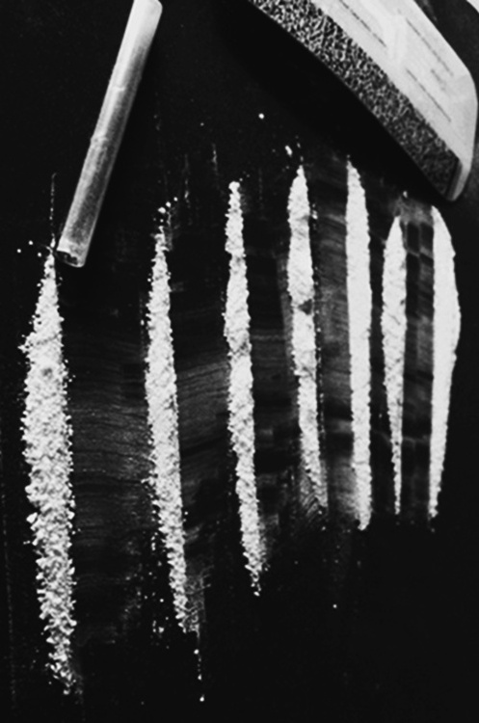
Нині значного поширення набуло вживання наркотичних речовин на основі конопель (гашиш, маріхуана), маку (морфін, героїн), коки (кокаїн) та деяких інших, як природного, так і синтетичного походження, які подібні до перелічених за впливом на організм людини.

Slide 7

Проявами наркоманії є:
Непереборний потяг до прийому наркотиків (пристрасть до них)
Потреба в підвищеній кількості наркотичної речовини порівняно з одноразовим попереднім уживанням.

Slide 8
Саме ці вкрай небезпечні речовини й називають наркотиками. Їх відмінність від алкоголю та нікотину полягає в тому, що фізична залежність від них розвивається не так стрімко.

Slide 9



При вживання наркотиків приємний стан ейфорії, відчуття бадьорості швидко змінюються поганим самопочуттям, появою спочатку психічної залежності (непереборного потягу до вживання наркотиків), а потім і фізичної залежності.
3
1
2

Slide 10


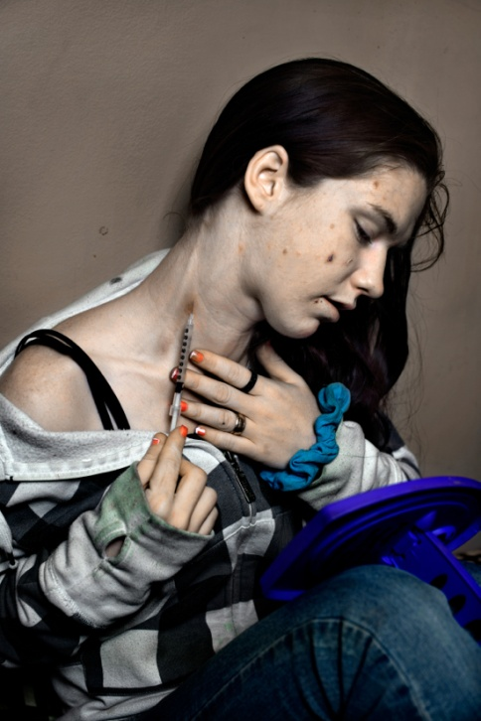
Через шкідливий вплив наркотичних речовин наркомани втрачають здоров’я, деградують як повноцінні члени суспільства, змінюється навіть їхній зовнішній вигляд – обличчя набуває сірого відтінку, шкіра стає сухою, волосся та зуби поступово випадають.

Slide 11
Хворобливий стан наркоманів (алкоголіків), зумовлений припиненням вживання наркотиків (алкоголю), дістав назву абстинентний синдром, або ломка.
Поновленість вживання наркотиків рятує від цих відчуттів на тривалий час.
Усі дії наркотично залежної людини спрямовуються на те, щоб будь-яким способом дістати наркотики.

Slide 12
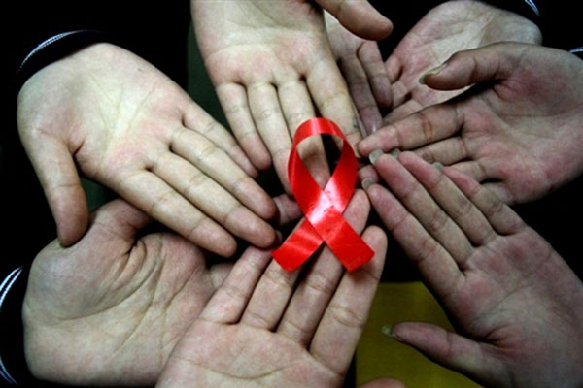
Наркомани є найбільшою групою ризику захворювання на СНІД, 70% хворих на СНІД – наркомани. Жахливо те, що серед наркотично залежних переважна більшість – це молоді люди.

Slide 13



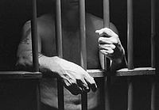
Боротьба з наркоманією ведеться на законодавчому рівні. Майже у всіх країнах передбачені жорстокі кримінальні санкції за виробництво і поширення наркотичних речовин.

Slide 14

Разом з тим силові заходи не дають бажаних результатів, адже не всі молоді люди розуміють , що вживання наркотичних речовин – це не безтурботне веселе проведення вільного часу, а причина дуже небезпечної хвороби, здолати яку не кожному вдається.

Slide 15
Дякую за увагу…

